Slide 1
Государственная поддержка в сфере туризма на территории Республики Алтай

Slide 2
Какие программы есть ?
01
ГОСУДАРСТВЕННАЯ ПРОГРАММА РА РАЗВИТИЕ ВНУТРЕННЕГО И ВЪЕЗДНОГО ТУРИЗМА
Постановление Правительства Республики Алтай от 3 февраля 2020 года № 19
02
ИНДИВИДУАЛЬНАЯ ПРОГРАММА СОЦИАЛЬНО- ЭКОНОМИЧЕСКОГО РАЗВИТИЯ РЕСПУБЛИКИ АЛТАЙ
Распоряжение Правительства Российской Федерации
от 9 апреля 2020 года № 937 - р
03
НАЦИОНАЛЬНЫЙ ПРОЕКТ «ТУРИЗМ И ИНДУСТРИЯ ГОСТЕПРИИМСТВА»

Slide 3
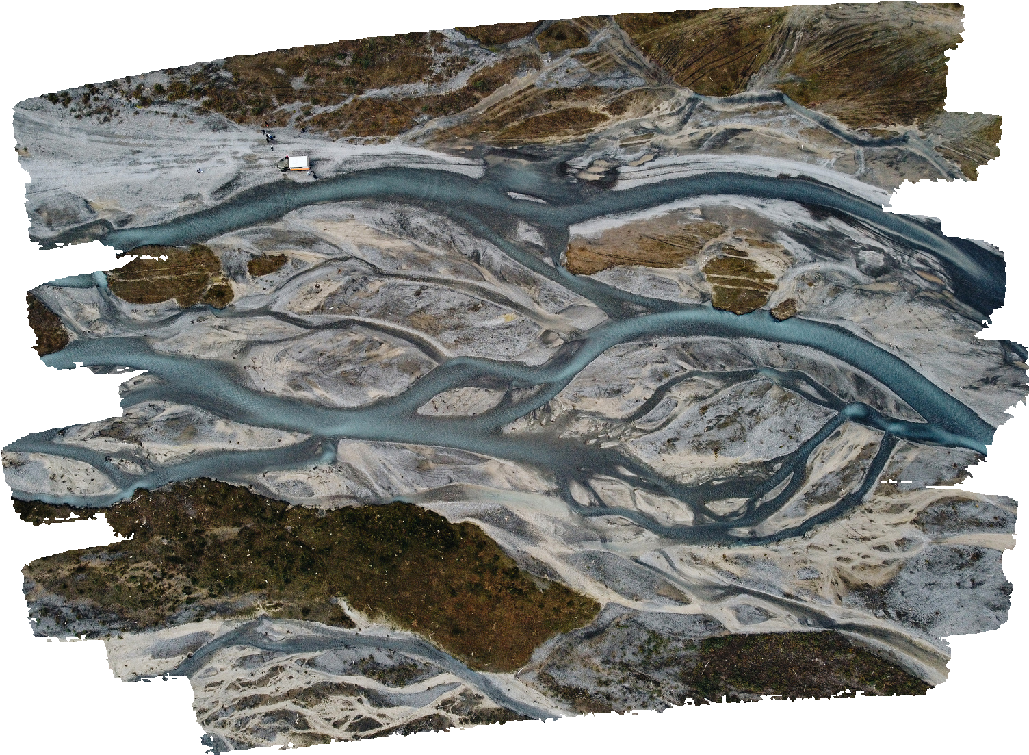
Поддержка в цифрах
Нормативно-правовые акты Республики Алтай
Постановление Правительства Республики Алтай от 27.11.2020 № 376 «О мерах государственной поддержки проектов в сфере внутреннего и въездного туризма на территории Республики Алтай»
Постановление Правительства Республики Алтай от 12.04.2022 № 128 «Об утверждении Порядка предоставления грантов в форме субсидий на поддержку общественных и предпринимательских инициатив из республиканского бюджета Республики Алтай, источником финансового обеспечения которых являются средства республиканского бюджета Республики Алтай и межбюджетные трансферты из федерального бюджета, направленные на развитие внутреннего и въездного туризма в Республике Алтай»

Slide 4
Поддержка в цифрах
Постановление Правительства Республики Алтай от 27.11.2020 № 376
Субсидии на поддержку развития обеспечивающей и туристской инфраструктуры туристско-рекреационных кластеров
В 2020 году - 2 субъектам туристской индустрии 5,05 млн. рублей.
В 2021 году - 16 субъектам туристской индустрии 50,5 млн. рублей.
В 2022 году - 15 субъектам туристской индустрии 50,5 млн. рублей.

Slide 5
Поддержка в цифрах
Постановление Правительства Республики Алтай от 27.11.2020 № 376
Субсидии на грантовую поддержку общественных и предпринимательских инициатив, направленных на развитие внутреннего и въездного туризма
В 2020 году - 8 субъектам туристской индустрии 6,77 млн. рублей.
В 2021 году - 7 субъектам 6,29 млн. рублей.
В 2022 году - 3 субъектам туристской индустрии 2,25 млн. рублей.

Slide 6
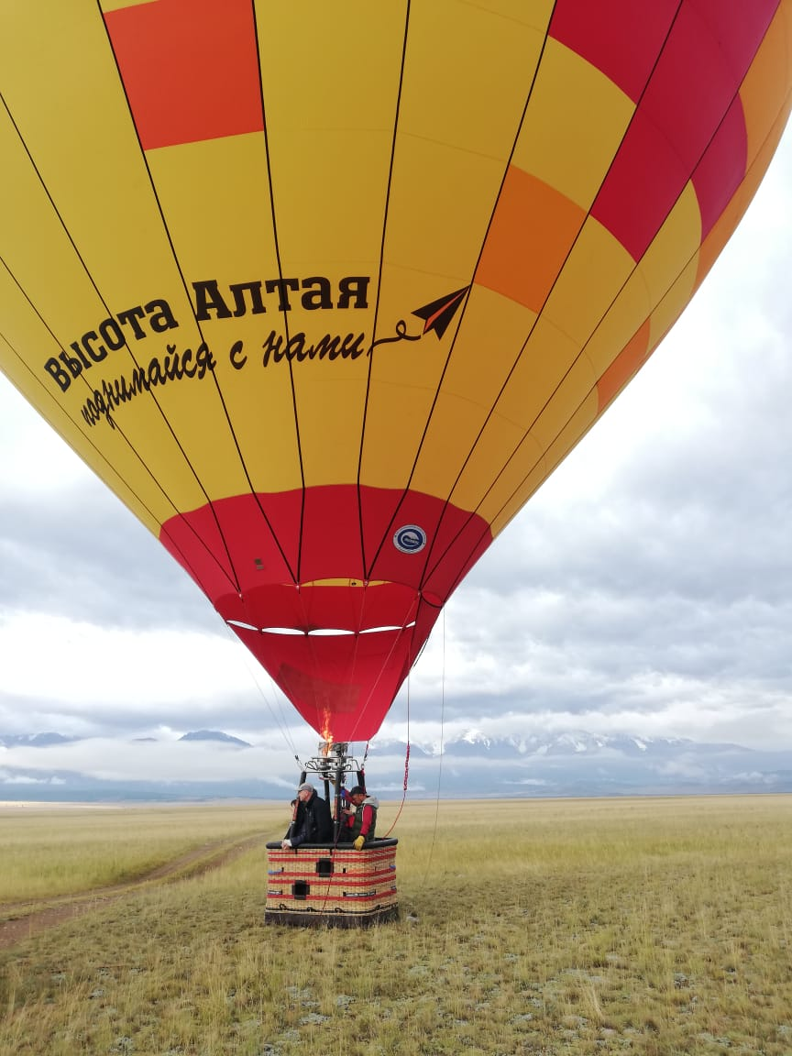
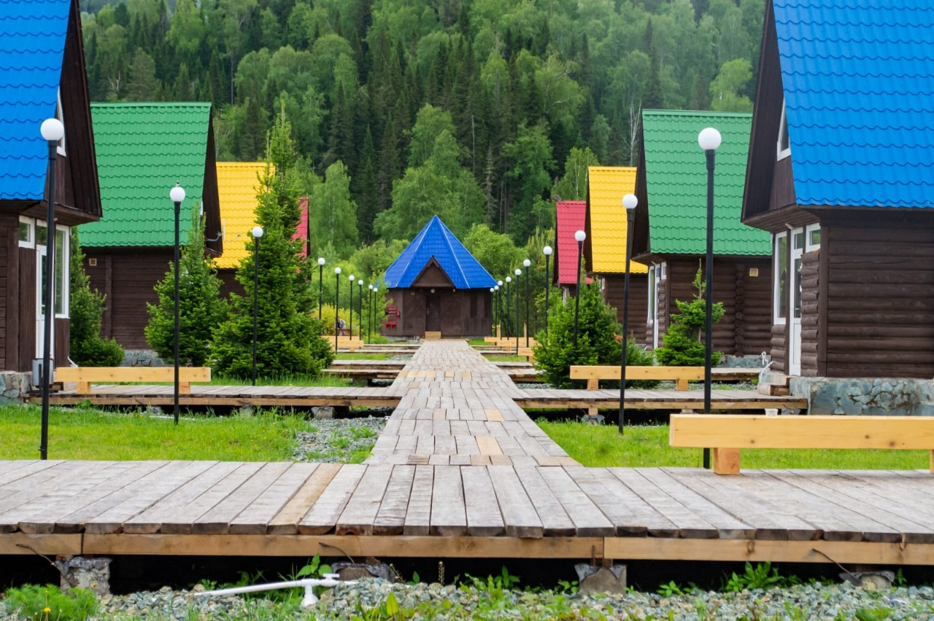
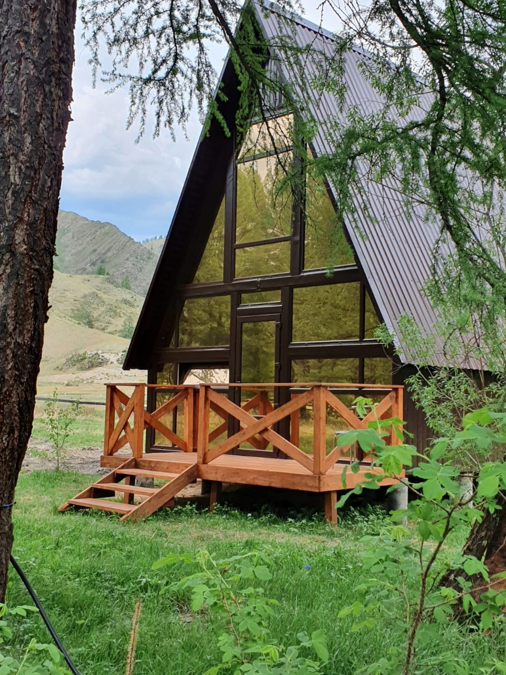
Благоустройство спортивно-оздоровительного комплекса «Кедровый»
ИП Ощепков С.М.
Чойский район
Организация полетов на воздушном шаре
ООО «Высота Алтая»
Кош-Агачский район
Развитие туристической базы «Шелковый путь»
ИП Езендеева Л.А.
Онгудайский район

Slide 7
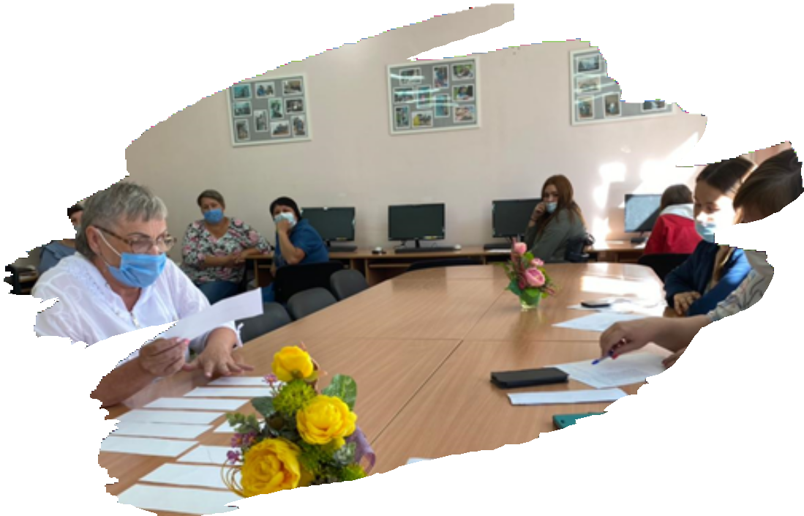
«Высшее руководство должно тратить 40-50 процентов времени на обучение и мотивацию своих сотрудников».
Бак Роджерс
2020 ГОД
50 специалистов государственных и муниципальных учреждений прошли курсы повышения квалификации в отрасли "ТУРИЗМ" и курсы повышения квалификации «Управление развитием туризма на муниципальном уровне»
2021 ГОД
299 сотрудников туристской отрасли по направлениям:
Организация и проведение экскурсии на ООПТ
Курсы повышения квалификации "Руководитель гостиничного предприятия"
Повышение квалификации гидов-проводников в туризме (пешие, конные, водные)
Организация и проведение экскурсий.
2022 ГОД
138 сотрудников туристской отрасли прошли обучение (план 240 специалистов

Slide 8
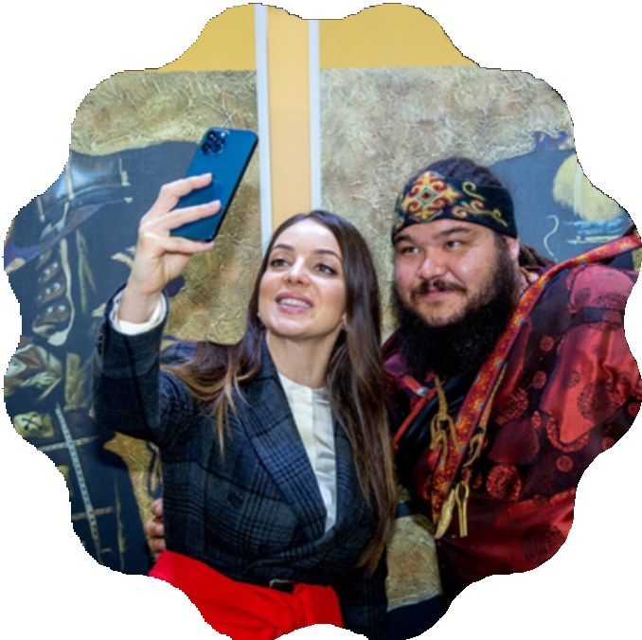
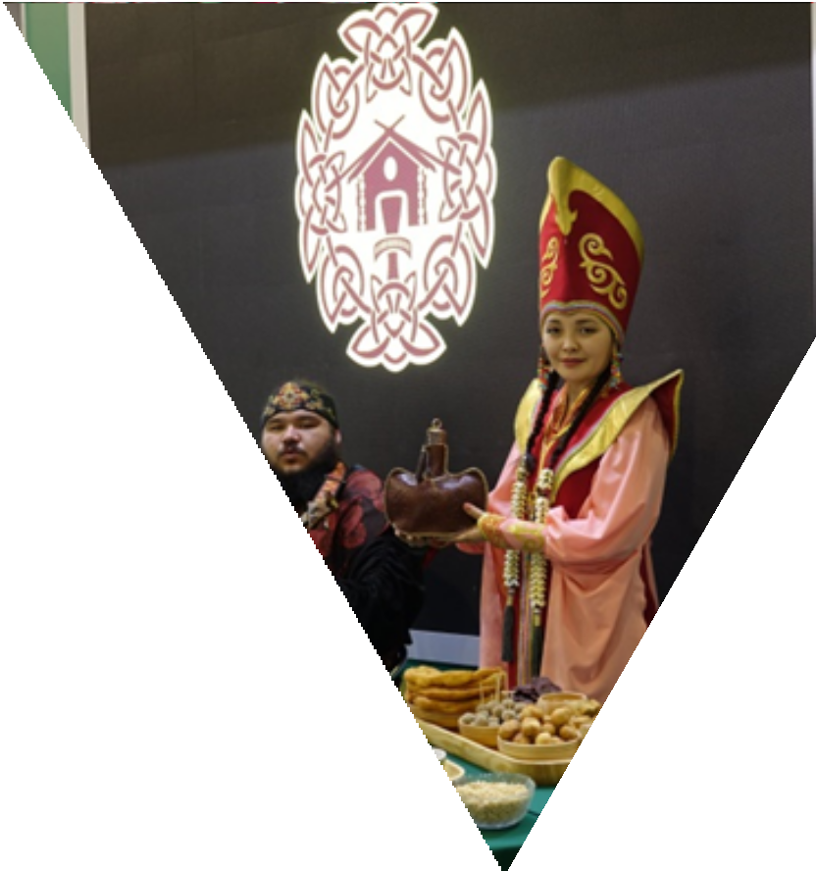
ВЫСТАВКИ ПОЗВОЛЯЮТ РАСШИРЯТЬ КЛИЕНТСКУЮ БАЗУ И ПОВЫШАТЬ ПРОДАЖИ, НАХОДИТЬ СПОСОБЫ ОПТИМИЗАЦИИ ПРОИЗВОДСТВЕННЫХ ПРОЦЕССОВ, ПОВЫШАТЬ КОНКУРЕНТОСПОСОБНОСТЬ, ОБЕСПЕЧИВАТЬ ПОЗИТИВНОЕ ВОСПРИЯТИЕ БРЕНДА ИЛИ КОМПАНИИ, УВЕЛИЧИВАТЬ РЕПУТАЦИОННЫЙ КАПИТАЛ
КАКИЕ ВЫСТАВКИ?
"МИТТ", "Знай Наше", "Интурмаркет", "Казанская ярмарка", "Лето", RED
ГДЕ ПРОХОДЯТ ?
Онлайн Москва
Екатеринбург Казань
ЦИФРЫ
В 2019 году - 7 организаций
В 2020 году - 6 организаций на онлайн выставке
В 2021 году - 21 организация

Slide 9
По итогам государственной поддержки субъектов туристской индустрии в 2020-2021 годах:
- создано 185 новых рабочих мест
- привлечено порядка 930,5 млн. рублей инвестиций.
В 2022 году планируется:
- создать 78 новых рабочих мест;
- привлечь внебюджетные инвестиции не менее 100 млн рублей.

Slide 10
Национальный проект
«Туризм и индустрия гостеприимства»
Межбюджетные трансферты в целях предоставления грантов на развитие инфраструктуры туризма.
Межбюджетные трансферты на создание модульных некапитальных средств размещения.
Межбюджетные трансферты на обустройство пляжей морских побережьях и пресных водоемах; формирование локальных точек притяжения в деревнях, селах, городах; поддержку туристических маршрутов

Slide 11
Поддержка в цифрах
Создание модульных некапитальных средств размещения
Постановление Правительства Республики Алтай
от 02.06.2022 г. № 186
Поддержаны 17 субъектов туристской индустрии на 252,5 млн рублей.
к концу 2022 года планируется :
- привлечение инвестиций - 250 млн рублей;
- создание 140 новых рабочих мест;
- создание 174 номеров;
- создание 650 койко-мест.

Slide 12
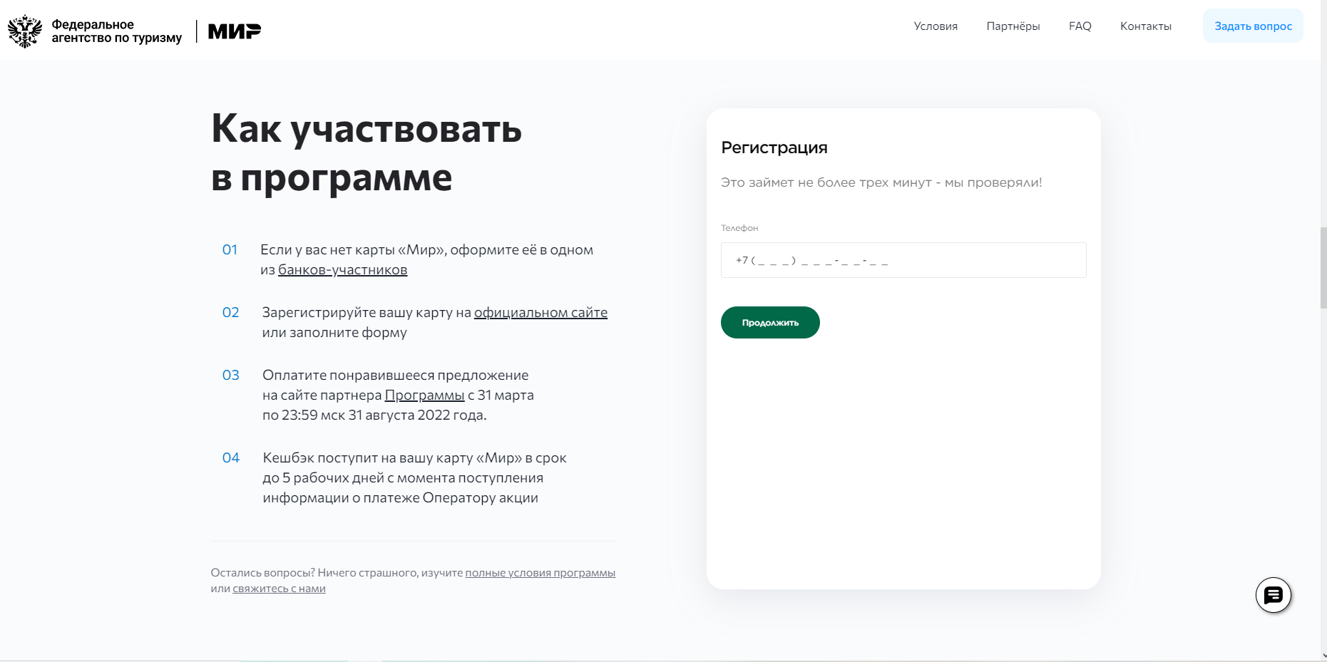
Туристический кешбэк
https://мирпутешествий.рф

Slide 13
Поддержка в цифрах
Грантовая поддержка на 2023 год
Постановление Правительства Республики Алтай
от 12.04.2022 г. № 128
На развитие инфраструктуры туризма
(туристское оборудование, бассейны):
на 2023 год – 40,9 млн рублей
На развитие туристической инфраструктуры
(создание и (или) развитие пляжей):
на 2023 год – 62,6 млн рублей

Slide 14
Спасибо за внимание!!!

